Slide 1
Зимние виды спорта
Образцова Татьяна Ивановна,
преподаватель информатики
ГАПОУ МО ЕПЕЭТ
г. Егорьевск

Slide 2
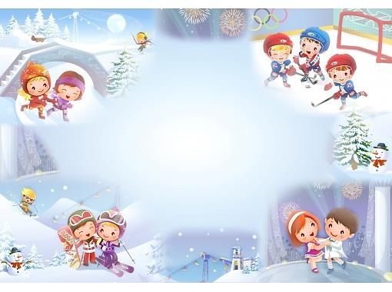

Slide 3
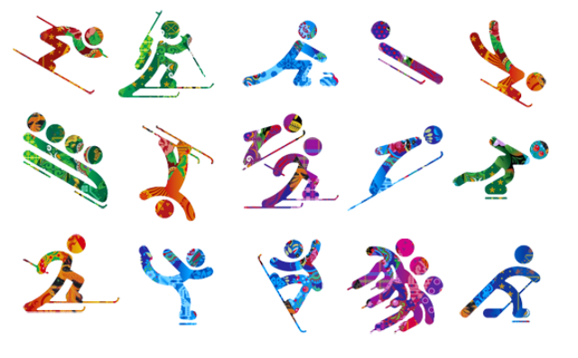

Slide 4
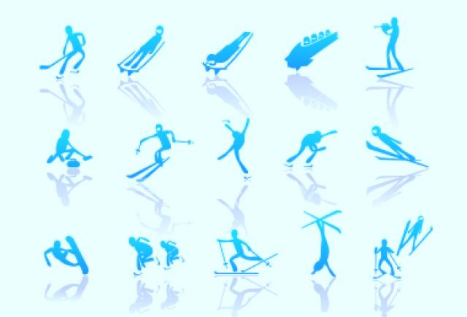

Slide 5
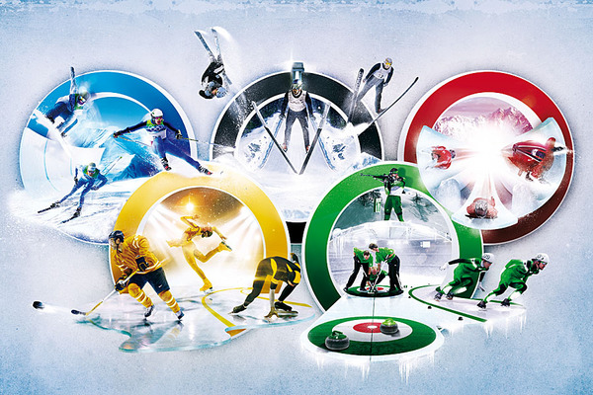

Slide 6
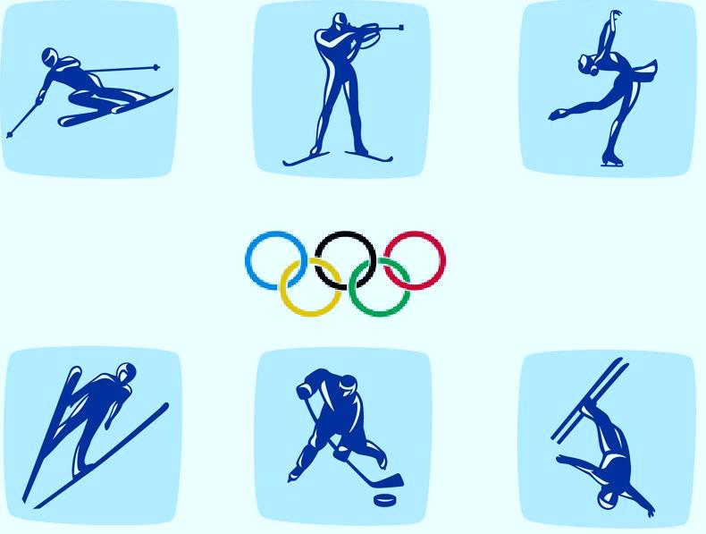
Источник иллюстраций: http://f6.s.qip.ru/N7LfbO7l.jpg

